Slide 1
Procesory, mikroprocesory a související pojmy
PRIPO - přednáška 7
Prof. RNDr. Peter Mikulecký, PhD.

Slide 2
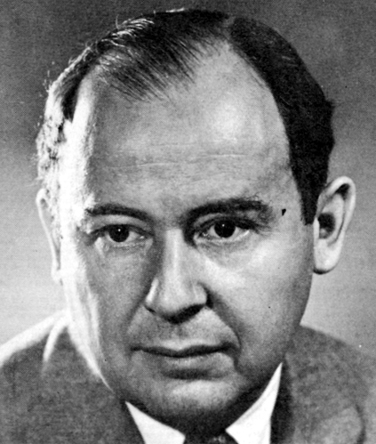
John von Neumann
John von Neumann (maďarsky Neumann János, 28. prosince 1903 Budapešť – 8. února 1957 Spojené státy americké) byl maďarský matematik, který značnou měrou přispěl k oborům jako jsou kvantová fyzika, funkcionální analýza, teorie množin, ekonomika, informatika, numerická analýza, hydrodynamika, statistika a mnoho dalších, zejména matematických disciplín.
Celosvětově se proslavil již v roce 1928 jako spolutvůrce matematické teorie her.
Nejvýznamnější jsou však jeho objevy jako průkopníka digitálních počítačů a operační teorie kvantové mechaniky (takzvaná Von Neumannova algebra), tvůrce teorie her a konceptu buňkového automatu.

Slide 3
Von Neumannova architektura
Von Neumannova architektura je v informatice označení pro jednoduché schéma programovatelného počítače, které používá jednu sběrnici, na kterou jsou připojeny všechny aktivní prvky (procesor, paměť, vstupy a výstupy).
Von Neumannova architektura popisuje počítač se společnou pamětí pro instrukce i data. To znamená, že zpracování je sekvenční oproti například harvardské architektuře, která je typickým představitelem paralelního zpracování.
Procesor počítače se skládá z řídící a výkonné (aritmeticko-logické) jednotky. Řídící jednotka zpracovává jednotlivé instrukce uložené v paměti, přičemž jejich vlastní provádění nad daty má na starosti aritmeticko-logická jednotka. Vstup a výstup dat zajišťují vstupní a výstupní jednotky.

Slide 4
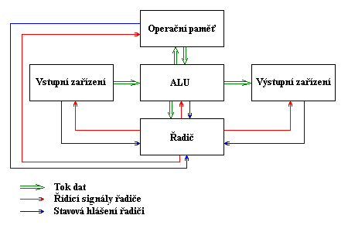
Von Neumannovo schéma počítače

Slide 5
Charakteristika bloků
Operační paměť slouží k uchování dat a programů
ALU (Arithmetic Logic Unit) provádí aritmetické a logické operace
Řadič řídí činnost počítače
Vstupní zařízení slouží pro vstup dat a programů
Výstupní zařízení slouží pro výstup dat a programů
ALU s řadičem tvoří spolu procesor
Procesor s operační pamětí tvoří CPU (Central Processing Unit)
Procesor je synchronní sekvenční logický obvod

Slide 6
Základní principy (von Neumann)
Počítač se skládá z paměti, řídící jednotky, aritmetické jednotky, vstupní a výstupní jednotky.
Struktura počítače je nezávislá na typu řešené úlohy, počítač se programuje obsahem paměti.
Následující krok počítače je závislý na kroku předchozím.
Instrukce a operandy (data) jsou v téže paměti.
Paměť je rozdělena do buněk stejné velikosti, jejich pořadová čísla se využívají jako adresy.
Program je tvořen posloupností instrukcí, ty se vykonávají jednotlivě v pořadí, v jakém jsou zapsány do paměti.
Změna pořadí provádění instrukcí se provede instrukcí podmíněného či nepodmíněného skoku.
Pro reprezentaci instrukcí, čísel, adres a znaků, se používá dvojková číselná soustava.

Slide 7
Odlišnosti dnešních počítačů
Von Neumann předpokládal zpracování jednoho programu, dnes je běžný multitasking
Více procesorů v počítači
Dnes i V/V zařízení je tvořeno samostatným procesorem
V operační paměti nemusí být celý program, resp. díky DMA (Direct Memory Access) se nemusí zavádět přes procesor
Von Neumann – diskrétní režim práce počítače

Slide 8
Omezení von Neumannovské architektury
Rychlost zpracování instrukcí dnešními procesory je výrazně vyšší než rychlost komunikace s pamětí. Komunikace s pamětí se tak stává nejslabším článkem řetězu ve von Neumannově architektuře. Tuto nevýhodu částečně řeší tzv. paměťové cache, což jsou rychlé mezipaměti, do kterých se potřebná data a instrukce z pomalejší hlavní paměti načítají dříve, než jsou při zpracování potřeba.
Pro velmi rychlé zpracování velkého toku dat se ale čím dál více používají počítače s paralelním zpracováním, tedy postavené na harvardské architektuře.

Slide 9
Harvardská koncepce počítače
Harvardská architektura je počítačová architektura, která fyzicky odděluje paměť programu a dat a jejich spojovací obvody. Název pochází z počítače Harvard Mark I, který byl postaven na této architektuře. Tento počítač měl strojové instrukce uloženy na děrované pásce (šířka 24 bit) a data na elektro-mechanických deskách.
Obsahuje stejné bloky jako von Neumannova architektura, ale operační paměť je rozdělena na datovou a programovou část.

Slide 10
Harvardská koncepce počítače (2)
U harvardské architektury není potřeba mít paměť stejných parametrů a vlastností pro data a pro program. Paměti můžou být naprosto odlišné, mohou mít různou délku slova, časování, technologii a způsob adresování. V některých systémech se pro paměť programu používá typ paměti ROM (read only memory), přičemž paměť dat vyžaduje typ paměti RWM (Read-Write Memory).
Dvojí paměť umožňuje paralelní přístup k oběma pamětem, což zvyšuje rychlost zpracování. Umístění programu v paměti ROM může významně přispět k bezpečnosti systému (program nelze modifikovat).

Slide 11
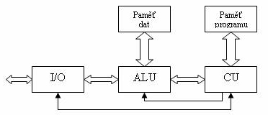
Harvard – blokové schéma

Slide 12
Von Neumannova koncepce
Výhody:
  rozdělení paměti pro kód a data určuje programátor,
  řídící jednotka procesoru přistupuje do paměti pro data i pro instrukce jednotným způsobem,
  jedna sběrnice - jednodušší výroba.
Nevýhody:
  společné uložení dat a kódu může mít při chybě za následek přepsání vlastního programu,
  jediná sběrnice tvoří úzké místo.

Slide 13
Harvardská koncepce
Výhody:
  oddělení paměti dat a programu přináší výhody:
    program nemůže přepsat sám sebe,
    paměti mohou být vyrobeny odlišnými technologiemi,
    každá paměť může mít jinou velikost nejmenší adresovací jednotky,
    dvě sběrnice umožňují jednoduchý paralelizmus, kdy lze přistupovat pro instrukce i data současně.
Nevýhody:
  dvě sběrnice kladou vyšší nároky na vývoj řídící jednotky procesoru a zvyšují i náklady na výrobu výsledného počítače,
  nevyužitou část paměti dat nelze použít pro program a obráceně.

Slide 14
Procesor (1)
Procesor je základní součástí počítače. V současné době se tím většinou myslí mikroprocesor, nebo také CPU (anglicky Central Processing Unit),tedy velmi složitý číslicový integrovaný obvod, provádějící strojové instrukce, ze kterých je složen počítačový program umístěný v operační paměti počítače. Obvykle jde o instrukce programů, které se nahrávají do operační paměti z harddisku, CD nebo DVD disku, flash disku, diskety atd.
V minulosti byl procesor realizován na jedné nebo spíše více deskách plošných spojů, které obsahovaly integrované obvody nízké nebo střední integrace. V současnosti se používají prakticky výlučně mikroprocesory, což jsou procesory realizované v jednom nebo v několika integrovaných obvodech s vysokou až extrémně vysokou integrací. Jádro jednoduchých 8bitových mikroprocesorů se skládá z 5 až 10 tisíc hradel, současné procesory pro smartphony a PC mohou obsahovat desítky i stovky milionů hradel.

Slide 15
Procesor (2)
V osobních počítačích a malých pracovních stanicích bývá procesor realizován jako integrovaný obvod umístěný na základní desce počítače. Procesory pro osobní počítače jsou rozsáhlé integrované obvody, které mohou zabírat několik centimetrů čtverečních, mít stovky pinů a obsahovat desítky nebo stovky milionů hradel.
Velké počítače mohou obsahovat celá procesorová pole. Používají se distribuované výpočty, které řeší simulace a matematické problémy propojením většího počtu procesorů. Některé superpočítače používají vektorové procesory, skládající se z většího počtu paralelních výpočetních prvků, z nichž žádný není považován za centrální či hlavní.
Naproti tomu v drobných zařízeních na baterie, jako jsou například kardiostimulátory, náramkové hodinky atd., se používají méně složité procesory.

Slide 16
Součásti procesoru (CPU)
Řadič nebo řídicí jednotka, která zajišťuje řízení součinnosti jednotlivých částí procesoru dle prováděných strojových instrukcí (jejich dekódování, načítání operandů instrukcí z operační paměti a ukládání výsledků zpracování instrukcí).
Sada registrů pro uchování operandů a mezivýsledků. Přístup k registrům je mnohem rychlejší než přístup do operační paměti připojené k procesoru pomocí sběrnice. Registry dělíme na obecné (pracovní, universální) a řídící (např. čítač instrukcí, stavové registry, registr vrcholu zásobníku, indexregistry). Bitová šířka pracovních registrů je jednou ze základních charakteristik procesoru.
Jedna nebo více aritmeticko-logických jednotek (ALU, anglicky Arithmetic-Logic Unit), které provádí nad daty aritmetické a logické operace.
Některé procesory obsahují jeden (nebo více) matematických koprocesorů (FPU, anglicky Floating Point Unit), které provádějí operace v plovoucí řádové čárce.

Slide 17
Dělení procesorů(1)
Podle délky operandů v bitech:
  Základní vlastností procesoru je délka slova (operandu). Délka slova vyjadřuje počet bitů, který je procesor schopen zpracovat v jednom kroku. Zjednodušeně se dá říci, že např. 8bitový procesor umí přímo počítat s čísly od 0 do 255, 16bitový s čísly od 0 do 65535 (tj. 0 až 2¹⁶-1), atd. Operace s většími čísly musí být rozděleny do několika kroků. V současnosti se nejvíce využívají 32bitové a 64bitové procesory.
  4bitové procesory, jako byl první mikroprocesor Intel 4004, se dnes již používají jen výjimečně. Zpravidla jde o jednoduché bateriové aplikace (digitální teploměry, měřicí přístroje, hodinky, časovače, případně kalkulačky).

Slide 18
Dělení procesorů(2)
Pro jednoduché aplikace se používají převážně 8bitové nebo 16bitové procesory. To platí například pro zabudované systémy (embedded) např. v mikrovlnných troubách, kalkulačkách, počítačových klávesnicích a infračervených dálkových ovládáních.
Pro středně složité aplikace, jako jsou programovatelné automaty, mobilní telefony, PDA nebo přenosné videohry se už většinou používají 32bitové procesory. Postupující vývoj hardware (viz Mooreův zákon) a unifikace software vedly i u středně složitých zařízení k přechodu na 32bitové nebo 64bitové procesory (typicky ARM nebo MIPS).

Slide 19
Dělení procesorů(3)
Pro speciální účely se dříve používaly 24bitové DSP (signálové procesory), např. z řady Motorola 56000. Důvodem k použití délky slova 24 bitů bylo jejich primární určení pro zpracování audio signálů.
Současné osobní počítače již většinou obsahují 64bitové procesory. Protože další zvyšování frekvence a dnes již i superskalární zpracování narážejí na řadu problémů, jde nyní vývoj cestou vícejádrových procesorů a tím k vícevláknovému zpracování.

Slide 20
Dělení procesorů (4)
Podle struktury procesoru – vnitřní architektura
  RISC
    CPU s redukovanou instrukční sadou
    potřebují více času pro zpracování strojové instrukce
    jednodušší architektura se projevuje nižší spotřebou energie
  CISC
    CPU s plnou instrukční sadou
    větší spotřeba paměti pro program

Slide 21
Architektura CISC
CISC ( Complex Instruction Set Computer ) μP se složitým souborem instrukcí
rozsáhlé soubory i velmi složitých instrukcí
specializované instrukce pro podporu specifických operací
celý μP pomalejší
až 200 instrukcí, případně více

Slide 22
Architektura RISC
RISC ( Reduced Instruction Set Computer ) μP se zjednodušeným souborem instrukcí
instrukční soubor zúžen na pečlivě vybrané jednoduché často užívané instrukce
konstrukce řadiče jako klasický sekvenční obvod
nutné pozměnit architekturu μP
celková doba na provedení programu je kratší
přibližně 30 instrukcí

Slide 23
Dělení procesorů (5)
Podle počtu jader
  Jednojádrové
  Vícejádrové
    Zvyšování počtu jader je v podstatě vynuceno fyzikálními omezeními (např. rychlostí světla). Integrací většího počtu jednodušších jader je teoreticky možné dosáhnout při stejné výrobní technologii na stejné ploše křemíku mnohem vyšší výpočetní výkon, než použitím jediného složitého jádra.

Slide 24
Rychlost procesoru
Nejčastěji používaným vyjádřením rychlosti procesoru je takt procesoru (taktovací frekvence). V jednom taktu jsou uvnitř procesoru provedeny přesně definované operace.
Dnes ale již taktovací frekvence procesoru není vhodným vyjádřením jeho rychlosti. Skutečnou rychlostí procesu je kombinace taktovací frekvence a dalších jeho vlastností. V procesorech typu RISC trvala každá strojová instrukce právě jeden takt, zatímco v procesorech typu CISC trvala každá strojová instrukce různý počet taktů (jeden až řádově desítky taktů), a proto nelze tyto dvě různé rodiny procesorů přímo porovnávat na základě taktovací frekvence.

Slide 25
Pipelining
Pipelining neboli zřetězené zpracování, či překrývání strojových instrukcí. Základní myšlenkou je rozdělení zpracování jedné instrukce mezi různé části procesoru a tím i dosažení možnosti zpracovávat více instrukcí najednou. Fáze zpracování je rozdělena minimálně na 2 úseky:
  Načtení a dekódování instrukce
  Provedení instrukce a případné uložení výsledku
To vedlo k vytvoření procesoru složeného ze dvou spolupracujících subprocesorů (skalární architektura), kdy každá část realizuje danou fázi zpracování.

Slide 26
Mikrokontroléry
Mikroprocesor (MPU - Microprocessor Unit) je centrální řídicí jednotka (CPU - Central Processing Unit) realizovaná na samostatném čipu.
Doplněním mikroprocesoru o podpůrné obvody, tj. vstupně/výstupní periferie a paměť' (pro program i data) vznikne mikropočítač.
Mikrokontrolér (MCU - Microcomputer Unit) vznikne sdružením všech částí mikropočítače (řídicí jednotka, paměti RAM, ROM, vstupně/výstupní, čítač/časovač, a jiné periferie) na čip.

Slide 27
Mikroprocesory
Mikroprocesor (zkráceně µP) je druh procesoru, který je jako celek integrovaný do jediného integrovaného obvodu. Procesor bývá součástí různých elektronických zařízení.
Softvérem (posloupností instrukcí, které procesor zpracovává) je možné jednodušeji realizovat i velmi složité elektronické obvody.
Vzhledem ke stále klesajícím cenám a rostoucím možnosti mikroprocesorů se používají téměř v každém složitějším elektronickém zařízení (rádia, počítače, tiskárny, pračky, chladničky, televizory a pod.).

Slide 28
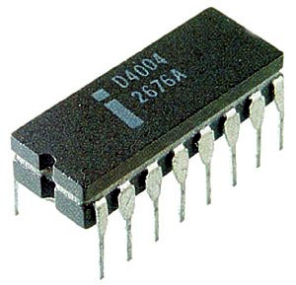
První mikroprocesor
První mikroprocesor vyvinula firma Intel v roce 1971. Dostal označení 4004, které pocházelo z jeho 4-bitové architektury.
4-bitová CPU, 16-pinové pouzdro, hodinový signál 740kHz,
Harvardská architektura (tj. oddělená paměť pro program a data),
8 bitu instrukce,4 bity data
Instrukční sada: 46 instrukcí
Původně určen pro kalkulačky.

Slide 29
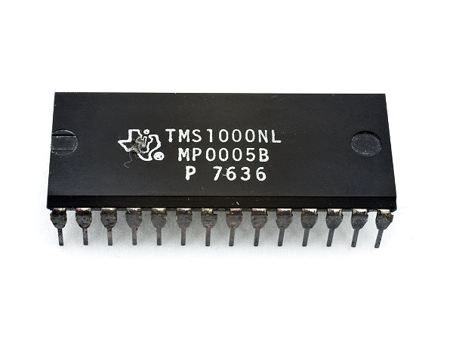
První mikrokontrolér
První mikrokontrolér vytvořila firma TI Texas Instruments pod označením TMS1000 v roce1974
4-bitová CPU, 28-pinové pouzdro, hodinový signál 400kHz,
Harvardská architektura – 32 B RAM a 1kB ROM, periferie - oscilátor,
4 vstupní a 11 výstupních bran,
8-bitový paralelní port

Slide 30
Instrukce
Strojová instrukce je označení kódovaného příkazu pro provedení elementární operace procesoru, kterou je procesor schopen přímo vykonat (procesor je základní součástí počítače). Aby mohly být instrukce vykonávány procesorem, je nutno je uložit do paměti, jako posloupnost dvojkových čísel. Posloupnost strojových instrukcí je označována jako strojový kód.
Různé procesory mají různé sady strojových instrukcí. Některé procesory podporují více sad strojových instrukcí. Výrobce procesoru proto pro každou instrukci definuje, jakým způsobem má být zakódována do paměti počítače.

Slide 31
Zpracování programu
Počítačový program je tvořen lineární řadou instrukcí
Instrukce je příkaz k elementární operaci, která má být provedena počítačem
Instrukce provádí (nebo provedení zabezpečuje) procesor počítače v pořadí, v jakém jsou tyto zapsány v programu
Pořadí postupného zpracování narušují instrukce volání podprogramů a instrukce podmíněného a nepodmíněného skoku

Slide 32
Struktura instrukce
operační kód | adresa operandu nebo operand | adresa 2. operandu nebo 2. operand
nepovinné
Instrukce mívají různou délku, vzhledem k jejich nepovinné části.

Slide 33
Registry
Provádění operací na datech v operační paměti je pomalé
Proto procesor používá registry – rychlé paměťové buňky přímo v mikroprocesoru
Některé registry používá pro data, jiné pro adresaci, jiné pro informace o stavu, ...

Slide 34
Příklady registrů procesoru Intel 8086
CS (code segment) – segment adresy instrukce
IP (Instruction Pointer) – offsetová část právě prováděné instrukce (adresa právě prováděné instrukce je tedy CS:IP)
AX – accumulator – střadač – pro matemat. operace
CX – counter – čítač – např. počet opakování cyklu
DX – data – zde jsou uložena zpracovávaná data
F – flags – 16bitový příznakový registr, obsahuje informace o výsledku vykonaných instrukcí (každý příznak = 1 bit)
  příznak ZF (Zero Flag) je nastaven na hodnotu 1 při nulovém výsledku operace, jinak 0
  příznak OF (Overflow Flag) je nastaven na hodnotu 1, došlo-li
  v průběhu provádění instrukce k aritmetickému přeplnění, tzn., že výsledek se nevejde do určeného místa

Slide 35
Příklady instrukcí procesoru Intel 8086
Assembler – jazyk pro programování přímo ve strojovém kódu
Každému příkazu assembleru odpovídá jedna instrukce procesoru
Instrukce se nezadávají pomocí čísel, nýbrž symbolickými názvy
Např.
  MOV zdroj cíl, např. MOV AX, BX provede operaci AX := BX
  MOV AH, ES:[$1A40] zapíše do registru AH data z adresy, jejíž segment je uložen v registru ES a ofset je $1A40
  (zdroj a cíl mohou být např. registr nebo adresa v paměti)
  INC cíl – zvýší hodnotu cíle o 1
  ADD kam co – do argumentu kam přičte hodnotu uloženou v co
  JZ návěští – skok na návěští při ZF = 1
  PUSHF – uložení registru příznaků do zásobníku

Slide 36
Příklady instrukcí procesoru Siemens SAB 80C166
add r0, r2; – sčítání - přičte do registru r0 hodnotu uloženou v registru r2
addc r1, r3; – sčítání s přenosem - přičte do registru r1 hodnotu registru r3 a příznaku přenosu C
mov 1234h, r0; – přesun - uloží do paměti na adresu 1234h hodnotu z registru r0
mov 1236h, r1; – přesun - uloží do paměti na adresu 1236h hodnotu z registru r1
mov [r7], r0; – přesun - uloží na adresu určenou registrem r7 hodnotu z registru r0
cmp r4, r5; – porovnání - porovná hodnoty registrů r4 a r5
jmpr cc_UGT, 8100h; – podmíněný skok - pokud byla hodnota registru r4 vyšší, pokračuje program na adrese 8100h

Slide 37
Průběh zpracování instrukce
1. výběr instrukce z paměti
2. dekódování instrukce
3. výpočet reálné adresy
4. výběr 1. operandu z registru (paměti)
5. výběr 2. operandu z paměti (registru)
6. provedení operace
7. zápis výsledku do registru (paměti)
8. test přerušení
9. změna obsahu programového čítače

Slide 38
Typy instrukcí
Instrukce přesunu dat
Aritmeticko-logické instrukce
Instrukce posunu a rotací
Instrukce pro práci se zásobníkem
Skokové instrukce
Instrukce pro práci s podprogramy
Instrukce vstupu a výstupu
Instrukce pro řízení mikroprocesoru

Slide 39
Instrukce přesunů dat
mezi vnitřními registry μP
mezi operační pamětí a vnitřním registrem
mezi dvěma adresami v operační paměti

Slide 40
Instrukce aritmeticko-logické
sčítání a odčítání obsahů registrů
inkrementace a dekrementace obsahů registru
vynulování obsahu registru
násobení a dělení čísel bez znaménka
násobení a dělení čísel se znaménkem
logický součet a součin operandu s obsahem střadače
komplement obsahu registru
logické operace s jednotlivými bity

Slide 41
Instrukce posunů a rotací
logický posun vlevo / vpravo o N míst
aritmetický posun vpravo o N míst
rotace vlevo / vpravo
rotace vlevo / vpravo přes příznakový bit

Slide 42
Instrukce pro práci se zásobníkem
přesun obsahu registru do zásobníku
přesun obsahu zásobníku do registru

Slide 43
Instrukce skoků
nepodmíněný skok
podmíněný skok
instrukce smyčky

Slide 44
Instrukce pro práci s podprogramy
volání podprogramu
návrat z podprogramu
návrat z interruptového podprogramu

Slide 45
Instrukce vstupu a výstupu
vstup dat z portu
výstup dat na port

Slide 46
Instrukce pro řízení mikroprocesoru
NOP
Povolení / blokování přerušení
Snížený příkon
Spící režim

Slide 47
Sběrnice
Moderní počítače využívají tzv. sběrnice. Jejím úkolem je přenášet data a veškeré signály v rámci počítače mezi jeho jednotlivými částmi. Sběrnice podporuje modularitu systému (je možné relativně jednoduše přidávat či ubírat další moduly - části počítače).
Sběrnici si můžeme rozdělit na tři základní části:
  datová sběrnice
  řídící sběrnice
  adresová sběrnice
Někdy se přidává i čtvrtá část:
  napájecí sběrnice

Slide 48
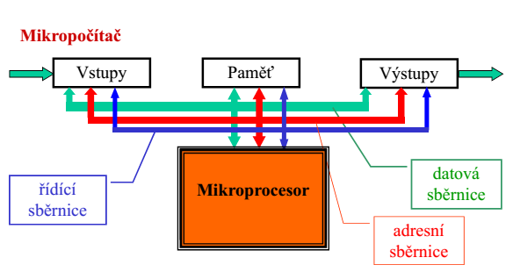
Sběrnice v počítači

Slide 49
DMA – Direct Memory Access (1)
DMA (anglicky Direct Memory Access, tj. přímý přístup do paměti) je způsob přímého přenosu dat mezi operační pamětí a vstupně/výstupními zařízeními. Data neprocházejí skrze procesor, čímž lze dosáhnout vyššího výkonu (během přenosu dat může procesor zpracovávat jiné strojové instrukce). DMA se používá pro přenos větších objemů dat, například řadič pevných disků, grafická karta, síťová karta, zvuková karta a podobně.
DMA je odchylkou od von Neumannovy architektury počítače.

Slide 50
DMA – Direct Memory Access (2)
DMA je řízené speciálním řadičem, který je součástí základní desky počítače. Přenášení velkých objemů dat mezi vstupně-výstupními zařízeními a operační pamětí je pak řízeno DMA řadičem a procesor je brzděn těmito přenosy jen částečně (při blokování sběrnice konfliktem přístupů do paměti) a může vykonávat jinou činnost.
Počítač tak má z hlediska uživatele větší výkon díky paralelizaci (současnému vykonávání) přenosů dat a činnosti procesoru.
Dokončení přenosu může být signalizováno přerušením, které aktivuje obsluhu přerušení, která může naprogramovat řadič DMA na další přenosy.

Slide 51
Přerušení (1)
Přerušení je signál, který k procesoru vyšle některé hardwarové zařízení nebo program. Vysílatel signálu se tak snaží zabrat procesor sám pro sebe. Klasickým příkladem je stisk klávesy klávesnice. Procesor musí přerušit svoji činnost a povel daný klávesou zpracovat.
Procesory používají vektorový signál přerušení. To znamená, že každé přerušení je identifikováno svým číslem. Na určitém místě v operační paměti je uložena tabulka vektorů přerušení. Vektor přerušení, identifikovaný právě číslem přerušení, ukazuje na adresu v paměti, kde je uložen obslužný podprogram přerušení.

Slide 52
Přerušení (2)
N-té přerušení tedy spustí (přes N-tý vektor přerušení) N-tý program, který zpracuje požadavek zdroje přerušení. Před přechodem na vektor přerušení uloží mikroprocesor svůj momentální stav do speciálního zásobníku. To mu umožní vrátit se po zpracování přerušení k původní činnosti.
Pro zpracování přerušení je určen speciální obvod – řadič přerušení (interrupt controller). Ten určuje, jaké přerušení bude obslouženo.
Reakci na některá přerušení lze dočasně zakázat (maskovat). K obsluze pak dojde až po opětovném povolení přerušení.

Slide 53
Činnost procesoru při přerušení
Přeruš
Instrukce 21HP
Uložení registrů
PC - > STACK
Obsluž. program
Odskok na OP
Vyčtení registrů
Instrukce 22HP
Instrukce RET
STACK -> PC

Slide 54
Přerušení obsluhy přerušení
INT3
Obsl. I3
Obsl. I1
Hl prog
INT1
Pokr. Hl.p
RETI
RETI

Slide 55
Obsah přednášky:
  Procesory, mikroprocesory
  Von Neumannova koncepce počítače
  Harvardská koncepce počítač
  Charakteristika bloků počítače
  Registry
  Instrukce a jejich zpracování
  DMA – přímý přístup do paměti
  Přerušení a jejich obsluha
KONEC

